Slide 1
PROJEKT
Tema:Rruazorët
Punoi:Atea Avdyli
Klasa:8A

Slide 2
OBJEKTIVAT
1.Të njihemi me rruazorët
2.Të dimë se si përshtaten ato me mjedisin që i rrethon.

Slide 3
RRUAZORET
Qarkullim gjaku te mbyllur
Marrin fryme me mushkri ose brashi
Kane aparat tretes
Kane aparat ekskretimi
Kane sistem nervor
Kane skelet te brendshem
Kane aparat riprodhimi
Piscies | Amfibet | Reptilet | Aves | Mammalia

Slide 4
RRUAZORET
PESHQIT | AMFIBET | REPTILET | AVES | MAMMALIA
luspa të qërueshme | lekurë e lagësht dhe e butë | luspa të pa qërueshme | me pupla | me shtresa dhjamore,qime dhe gjemba

Slide 5
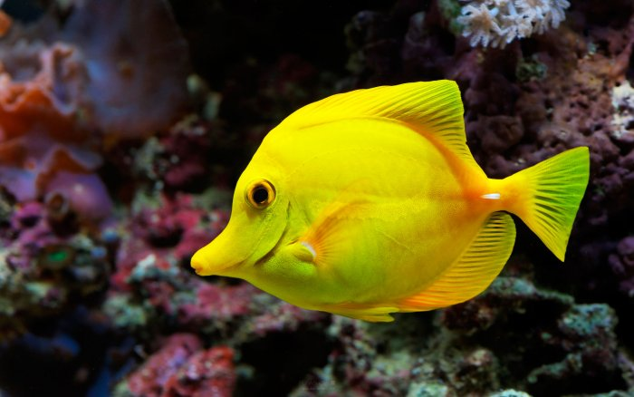
PESHQIT
Një peshk është çdo anëtar i një grupi paraphyletic organizmash që përbëhet nga të gjitha kafshët ujore me velëzacraniate që nuk kanë gjymtyrë. Të përfshira në këtë përkufizim janë), peshqit kërcor dhe kercore.Shumica e peshqve janë me gjak të ftohtë. Ato mund të gjenden ne të gjitha mjediseve ujore: ne rrjedhat malore të lartë,në thellësitë e pafundmë dhe në zonat hadal të oqeaneve të thella Në 32.000 specie, peshku ekspozon speciet me diversitet më të madh se çdo grup tjetër i kurrizorëve.

Slide 6
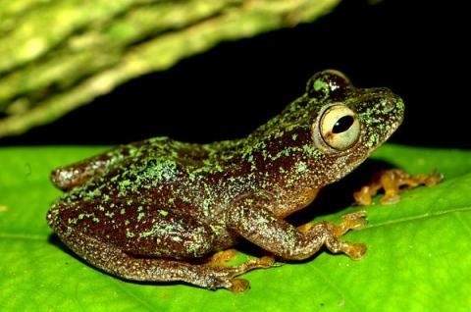
AMFIBET
Amfibet , ku bëjnë pjese bretkosat, thithëlopat dhe salamandrat, janë kafshe me gjak të ftohtë dhe zhvillimi i tyre realizohet me anë të metamorfozës. Amfibet kanë katër gjymtyre. amfibet shtrojnë veze në dimër. at
Amfibet janë tregues ekologjike, dhe ne dekadat e fundit ka pasur një rënie dramatike në popullatën e amfibeve rreth globit. Shume specie ne kohet e sotme janë te kërcënuara për zhdukje ose te zhdukura.

Slide 7
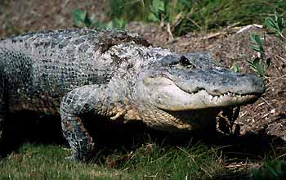
REPTILET
Reptilët janë kafshë embrioni i të cilëve është i mbështjellur me membranë amnionike. Reptilët klasifikohen në 4 grupe të mëdha:
Crocodilia
Rhynchocephalia
Squamata
Testudines
Zvarranik është emri i përbashkët për një nga grupet kryesore të kurrizorëve të tokës . Nuk është përdorur aq shumë nga biologët , të cilët përdorin terma më të saktë. Shumë grupe të rëndësishme të zvarranikëve tani janë zhdukur .Të zvarraniket e mëdha detare të epokës Mesozoike:ichthyosaurus,plesiosaurs dhe mosasaurs janë zhdukur.Ne kemi menduar se dinosaurët ishin shuar,por mbijetojnë në formën e pasardhësve të tyre zogj. Zvarranikët e lashtë që mbijetojnë përfshijrë turtuj e krokodilat dhe Tuatara , i mbijetuari i vetëm i grupit të tij . Pjesa më e madhe e zvarranikëve sotme janë gjarpërinjtë dhe hardhuca.

Slide 8
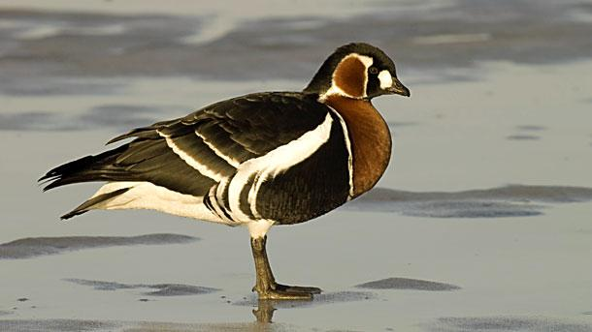
AVES
Shpendët janë kurrizorë që kanë aftësi për të fluturuar. Trupin e kanë të mbuluar me pupla, gjymtyrët e përparme të tyre janë krahët, krahët janë shndërruar në gjymtyrë për fluturim. Shpendët edhe mund të fluturojnë edhe mund të ecin si shtazët e tjera. Ecjen e bëjnë me gjymtyrët e prapme. Shpendët nuk kanë dhëmbë, por e kanë sqepin që gjendet në koken e tyre, lekurën e kanë të thatë pa gjendrra me përjashtim të gjendrrës bishtore, kanë temperaturë konstante të trupit, temperaturë kjo që në shumicën e rastëve është më e lartë se e ambientit jetësor. Te shpezët është mjaft i zhvilluar kujdesi për pasardhës. Prindërit ndërtojnë çerdhe, qendrojnë mbi vezë dhe kujdesen për ushqimin e pasardhësve.

Slide 9
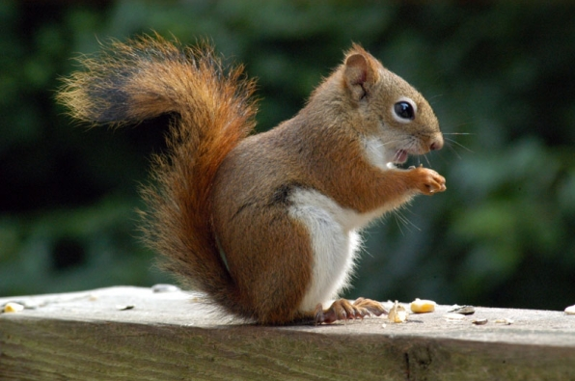
MAMMALIA
Gjitarët janë një grup i kurrizorëve me organizim më të lartë, ku në këtë grup bënë pjesë edhe njeriu.Femrat kanë gjëndrat qumështoreqë tajojnë qumësht për tu kujdesur për të vegjëlit pas lindjes së tyre. Karakteristikë e tyre është pasi të gjithë trupin e kanë të mbuluar me qime.
Gjitarët sipas mënyrës se si lindin ndahen në tre grupe:
Gjitarët me kloakë,
Strajcorët dhe
Gjitarët me placentë ku merr pjesë edhe njeriu.
Gjitarët lindin ne brendinë e trupittë nënës. Nga mbështjellësi embrional dhe paretit të mitrës formohet organi i posaçëm placenta. Nëpërmjet saj embrioni është i lidhur me organizmin e nënës. Shenjë dalluese tjetër për gjitarët është edhe zhvillimi i sistemit nervor, veçanërisht trurit të madh me dy hemisferat trurore.
Gjitarët ushqehen në mënyra te ndryshme . Disa lloje janë grabitqrë dhe ushqehen me shtazë të tjera, disa ushqehen me kufoma, disa janë bimëngrënëse e disa për ushqim i perdorin edhe bimet edhe shtazët.

